Slide 1
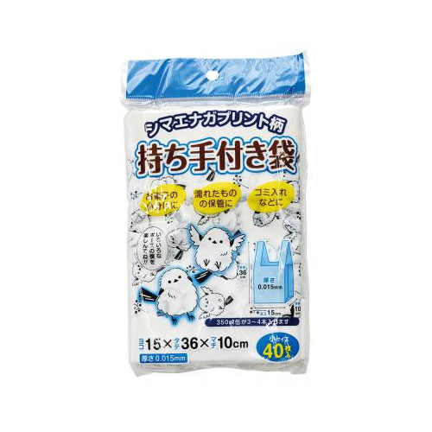


【提案書】
持ち手付きポリ袋 40枚入(シマエナガ柄)
特徴
モフモフで可愛らしく雪の妖精などとも言われる鳥「シマエナガ」のイラストをモチーフにデザインされた持ち手付きのポリ袋です。イベント等でのノベルティ用におすすめです。
納期
納期スペース
仕様
素材：ポリエチレン
サイズ：15×10×36cm
包装：ヘッダー付ポリ袋入り
お見積
お見積りスペース

